Slide 1
Линия как средство выражения
Характер линий ДЕРЕВО

Slide 2
ГБОУ школа № 451 Колпинского района
Тема: Линия как средство выражения
Выполнила: учитель ИЗО, Гандзюк Т. А.

Slide 3
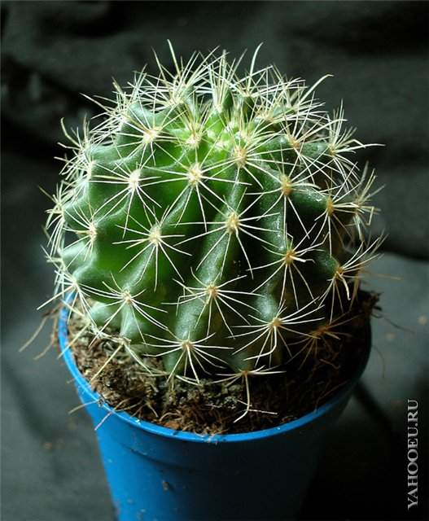
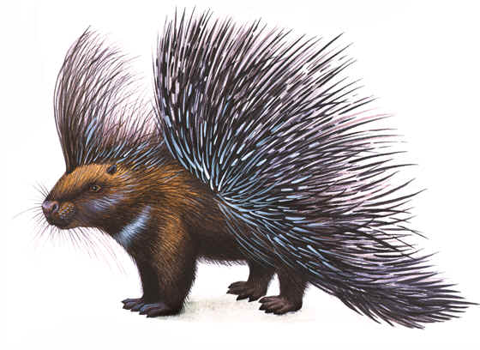
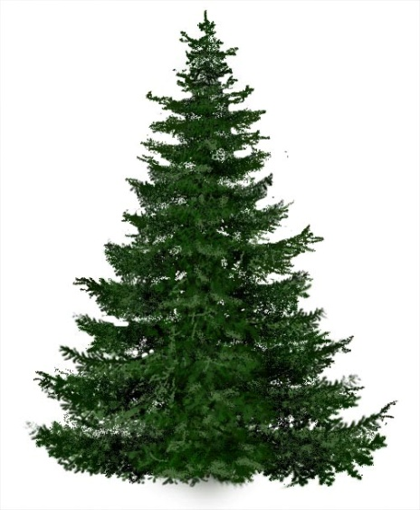
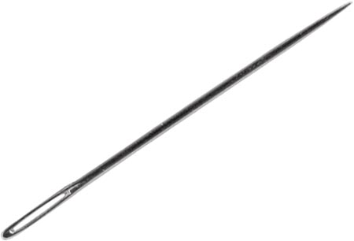
Острая, колючая

Slide 4
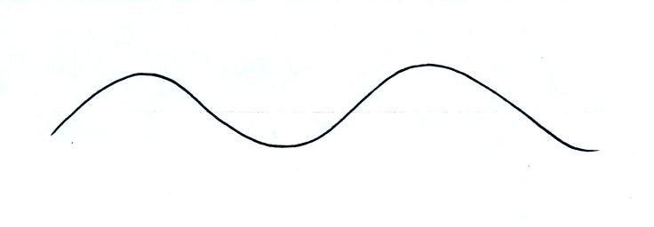
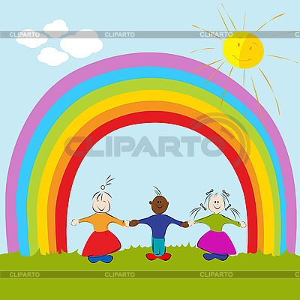
Линия волнистая, прямая, дугообразная, изогнутая

Slide 5
Ломаные линии

Slide 6
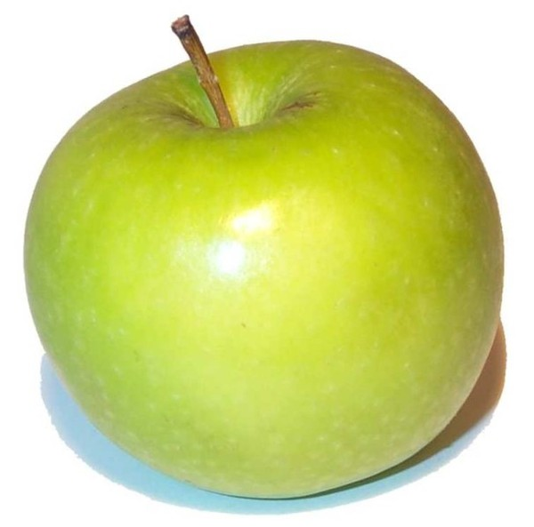
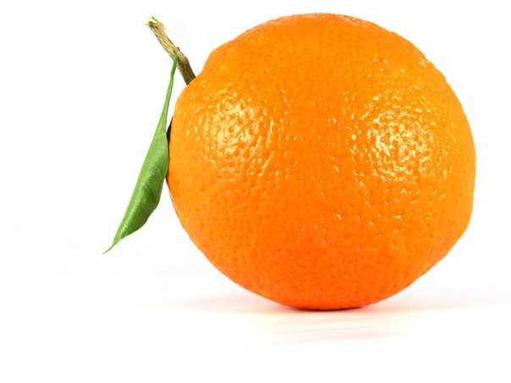
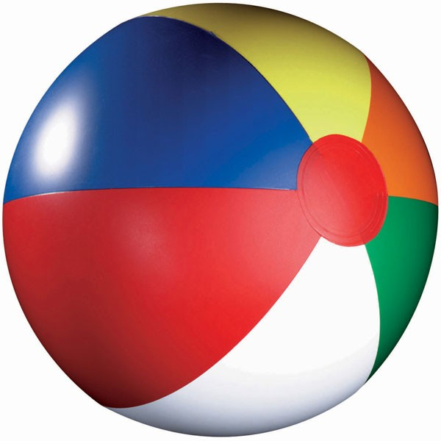
Круглая форма

Slide 7
Тема урока
«Характер линий»

Slide 8
Цель урока
Учиться определять характер линий

Slide 9
Линии
Разным характером линий можно создавать разные образы

Slide 10
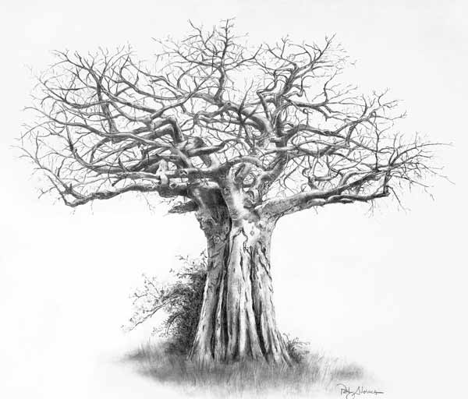
Печальная нежная тонкая Резкая, колючая

Slide 11
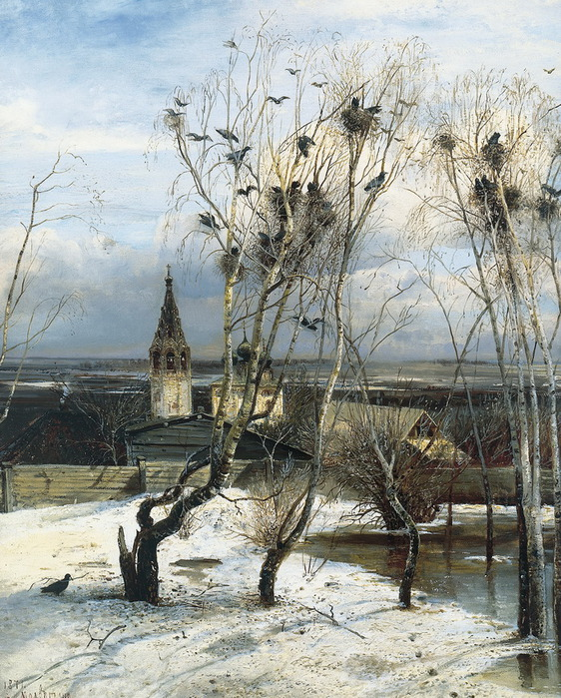
Саврасов «Грачи прилетели»

Slide 12
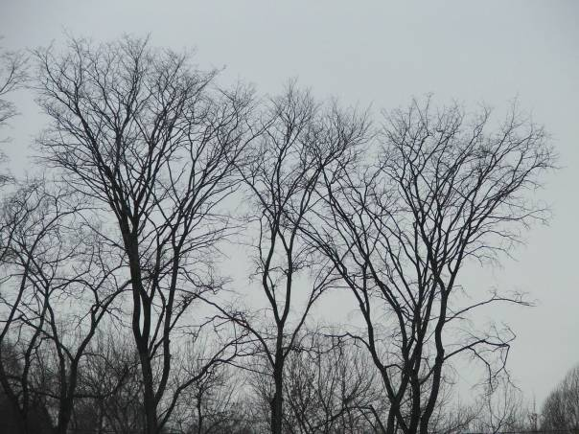

Slide 13
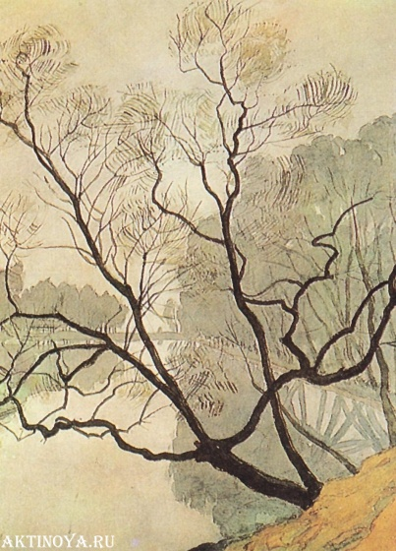

Slide 14
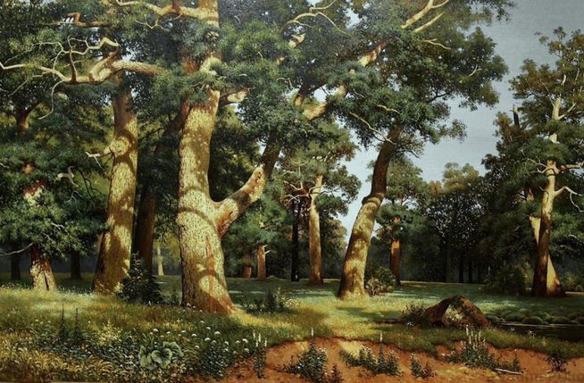
И.Шишкин

Slide 15
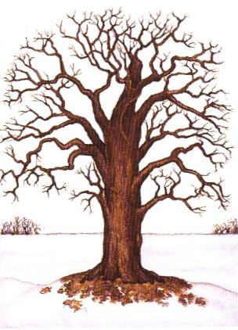

Slide 16
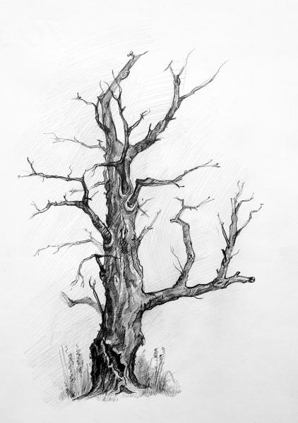
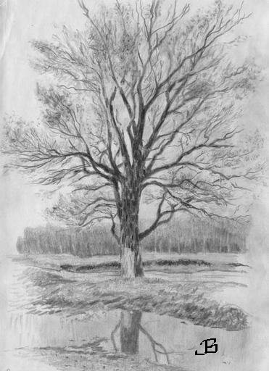

Slide 17
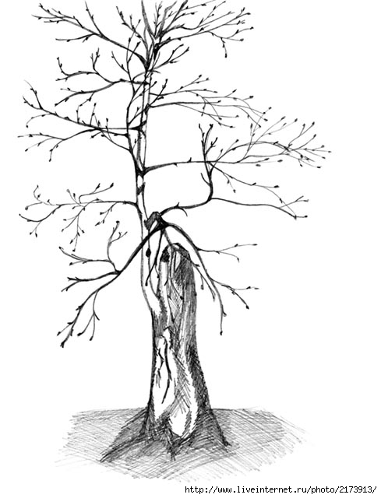
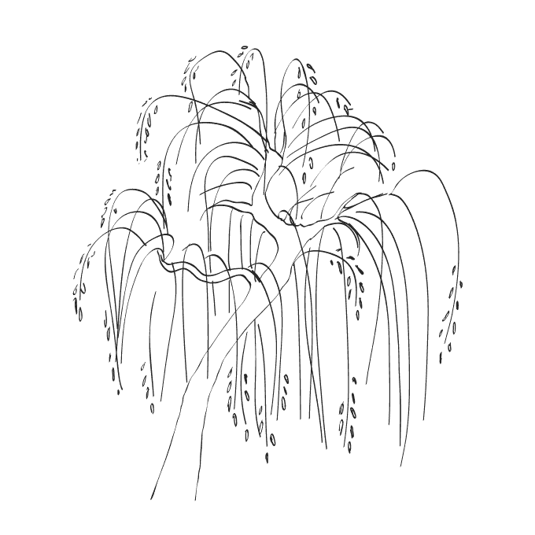

Slide 18
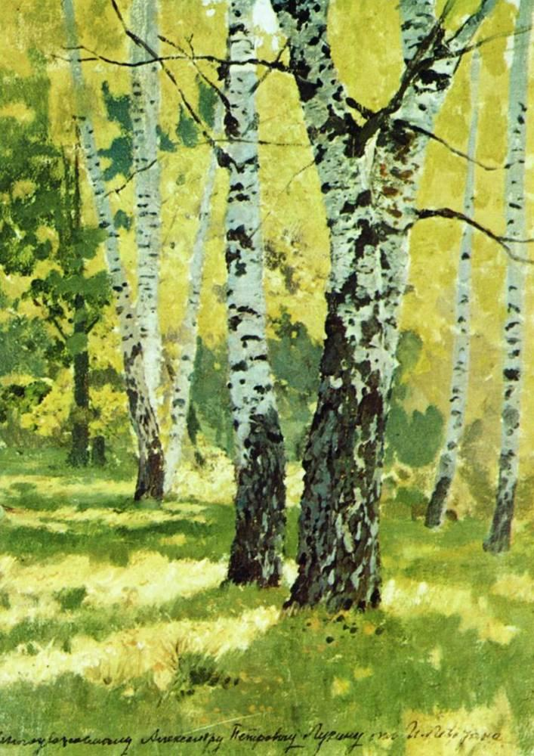
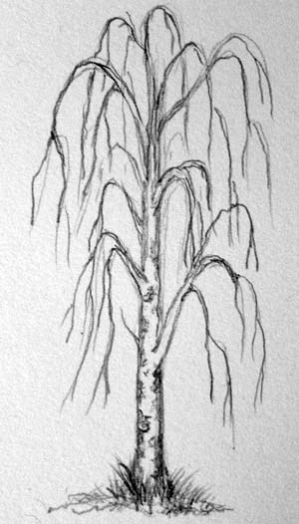

Slide 19
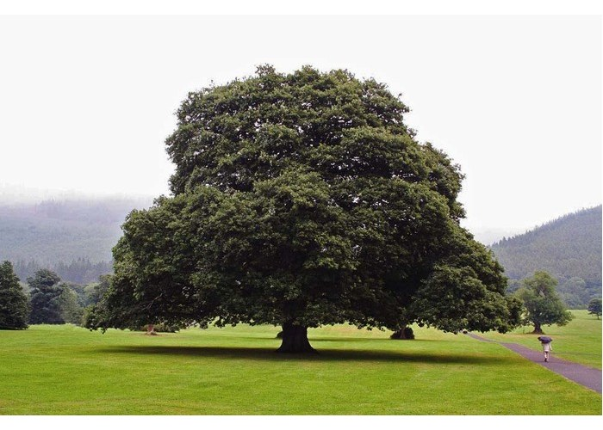
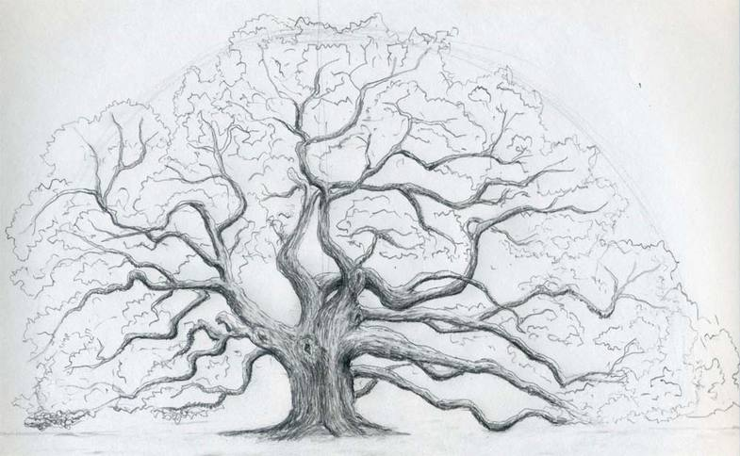
Дуб

Slide 20
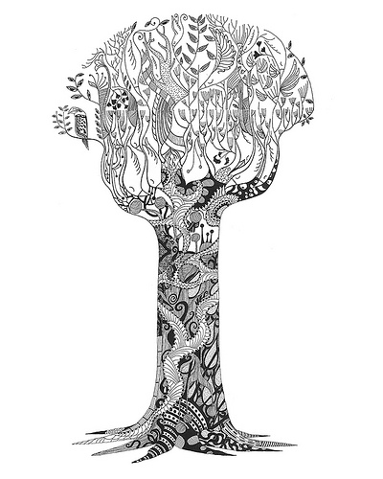
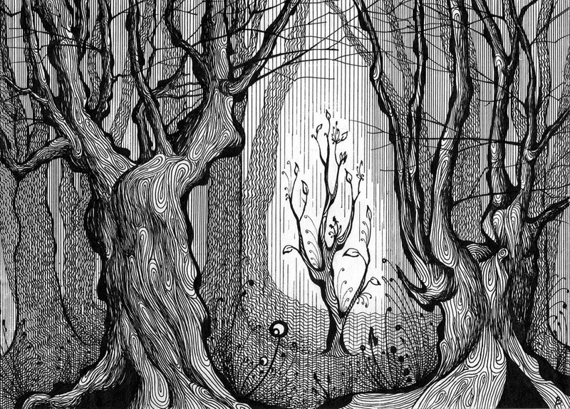
Графика-изображение с помощью угля, гелевой ручкой, тушью

Slide 21
Спасибо за внимание

